Slide 2
Айнымалы ток тізбектеріндегі қуат
R элемеенті үшін (резистор)
P = U I cos φ,
Р шамасы ток пен кернеудің әсерлік мәндерінің көбейтіндісіне тең. Және ол актив қуат деп аталады. Өлшем бірлігі Ватт (Вт)

Slide 3
L элементі үшін (индуктивтілік)
Индуктивтіліктегі қуаттың сандық бағасы үшін Q_{L} шамасы қолданылады. Оны реактив қуат (индуктивті) деп атайды. Өлшем бірлігі Вар (вольт-ампер реактив).
Q_{L} = U_{L} I sin φ

Slide 4
С элементі үшін (сыйымдылық)
Индуктивтіктегідей Q_{C} шамасы реактив (сыйымдылықты) қуат болып табылады. Өлшем бірлігі ВАр.
Qс = Uс I sin φ,

Slide 5
Егер тізбекте R, L және С элементтері болса, онда активті және реактивті қуаттар келесі түрде анықталады:
P = U I cos φ,
Q = Q_{L} - Q_{C},
Q = U I sin φ,
Мұнда φ – фазалардың ығысу бұрышы

Slide 6

Айнымалы тізбек үшін толық қуат деген ұғым қарастырылады.
P және Q теңдеулерін ескере отырып, келесі түде анықтайды:
S = U I
Толық қуаттың өлшем бірлігі ВА – вольт-ампер.

Slide 7
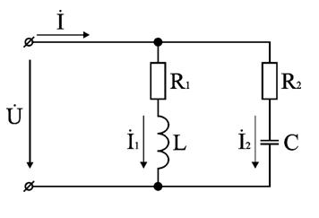
Элементтері параллель жалғанған тізбек. Өткізгіштер әдісі.
R1, R2, L, С элементтерінің мәндері, f жиілік және кірістегі кернеу U берілсін. Тармақтардағы токтар мен тізбектің толық тоғын анықтау қажет.
Берілген сұлбада екі тармақ бар. Параллель жалғану қасиеттерін есекере отырып, барлық тармақтардың кенреулері өзара тең екендігін білеміз.

Slide 8
Әдетте есептеу үшін өткізгіштер немесе проекция әдістерін қолданады. Проекциялау әдісі бойынша I1 және I2 токтары актив және реактив қураушылары бойынша жіктеледі. Актив қураушы U кернеудің векторымен сәйкес келсе, реактив құраушы U кернеу векторына перпендикуляр орналастырылады.

Slide 9
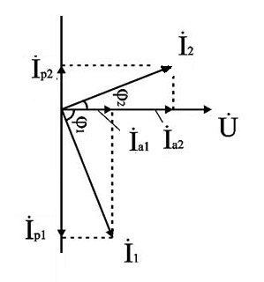

Slide 10

Токтардың актив қураушылары:
I1а = I1 cos φ1, I2а = I2 cos φ2,
Iа = I1а + I2а.
Токтардың реактив қураушылары:
I1р = I1 sin φ1, I2р = I2 sin φ2,
Iр = I1р - I2р.
Толық ток:
,
φ = arctg(I_{р} / I_{а}).

Slide 11

Өткізгіштер әдісінде де актив және реактив құраушыларға бөлінеді. Токтардың актив қураушысы келесі топтарға бөлінеді
Мұнда g1 = R1 / Z12 бірінші тармақтың актив өткізгіштігі.

Slide 12

Сәйкесінше екінші тармақ үшін
Мұнда g2 = R2 / Z22 екінші тармақтың актив өткізгіштігі.
g = g1 + g2
бүгіл тізбектің актив өткізгіштігі.

Slide 13
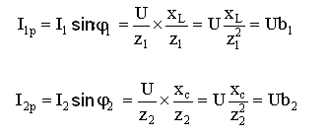
Токтардың реактив құраушылары
Мұнда b1 және b2 – тармақтардың реактив құраушылары b1 = XL / Z12, b2 = XC / Z22.
Бүкіл тізбектің реактив өткізгіштіктері:
b = b1 - b2.

Slide 14

Ом және Кирхгоф заңдарының комплекстік түрі
Ом заңы
Ом заңының комплекстік түрі:
Í = Ú / Z

Slide 15
Айнымалы тізбек бөлігінің жалпы кедергісі деп нақты бөлігі белсенді кедергі мәніне сәйкес келетін, ал жорамал бөлігіндегі реактив кедергіге сәйкес келетін комплексті санды айтады.
Комплексті санның жазылу түріне қарай,тізбектің сипатын анықтауға болады:
R + j X — активті-индуктивті кедергі;
R – j X — активті-сыйымдылықты кедергі.

Slide 16

Мысал:

Slide 17

комплекс түріндегі Кирхгофтың бірінші заңы
Токтардың түйіндегі комплексті әсер етуші мәндерінің алгебралық қосындысы нольге тең.

Slide 18

комплекс түріндегі Кирхгофтың екінші заңы
Электр тізбегінің тұйықталған бөлігіндегі ЭҚК-ның комплексті мәндерінің алгебралық қосындысы ондағы комплексті кернеулердің алгебралық қосындысына тең.

Slide 19


Қуаттың комплекстік түрі
Символдық әдісті қолданғанда қуат ұғымдарын қолдануға болады. Дегенмен комплексті түрде тек толық қуат жазылуы мүмкін:
где — комплексті түйіндес ток
S cos φ ± j S sin φ = P ± j Q.

Slide 20
Комплексті түрдегі толық қуат комплексті сан түрінде жазылады, нақты саны қарастырылған бөліктің актив қуатын көрсетсе, жорамал бөліктің коэффициенті реактив қуатты көрсетеді. Жорамал бөліктің алдындағы таңба: “+” таңбасында, кернек токтан озып отырады, жүктеме – активті-индуктивті; “–” таңбалы болса, жүктеме активті-сыйымдылықты.

